Slide 1
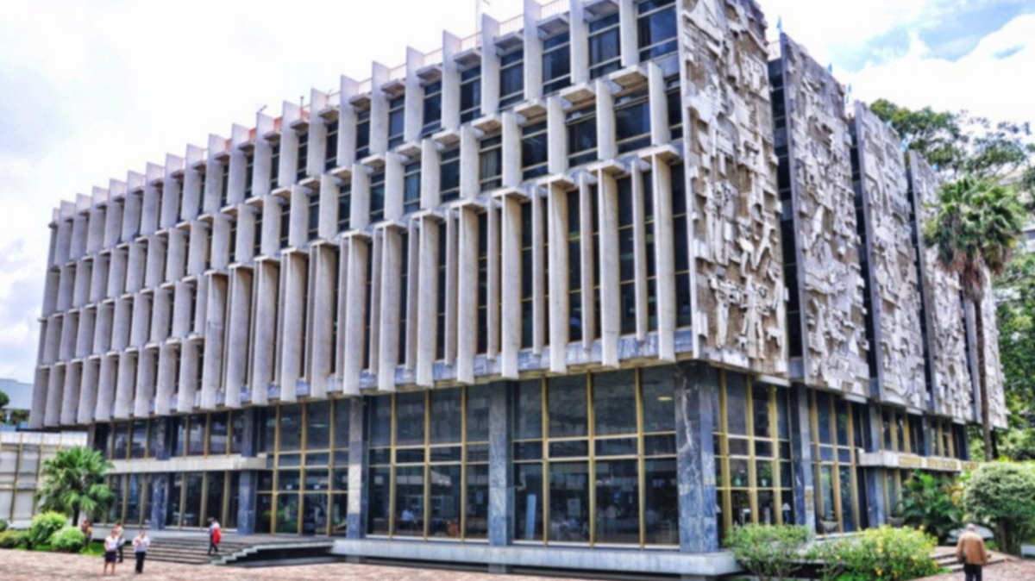

BANCA SEGUROS
VEHICULOS AUTOMOTORES
FINANCIADOS
Gerencia Comercial
2,024

Slide 2
Que es EL SEGURO DE VEHICULOS FINANCIADOS
Es el seguro que fue creado para respaldar los préstamos de vehículos que ofrece Banco CHN.
La suma asegurada dependiendo el monto del vehículo a cotizar.
Formas de Pago Debitado directamente desde tu préstamo.
Respalda el vehículo al momento de un siniestro y/o robo

Slide 3
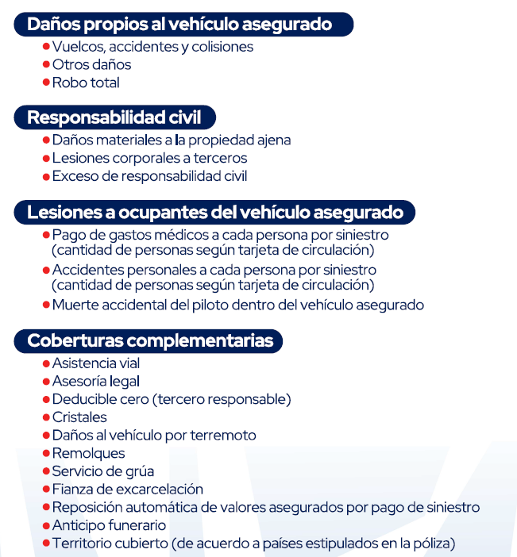
QUÉ COBERTURAS TIENE EL SEGURO DE VEHICULOS AUTOMOTORES FINANCIADOS
3 SECCIONES
SECCION I
SECCIÓN I DAÑOS PROPIOS AL (O LOS) VEHÍCULO (S) DESCRITO (S)
SECCION II
RESPONSABILIDAD CIVIL EXCLUYENDO OCUPANTES DEL VEHÍCULO
DESCRITO
SECCION III
SECCION III LESIONES A OCUPANTES DEL VEHICULO DESCRITO

Slide 4
CÓMO ADQUIRIR LA PÓLIZA DE VEHICULOS AUTOMOTORES
Cómo es el proceso para adquirir la póliza
Primero el cliente solicita el préstamo para el vehículo
El asesor debe ofrecer nuestro servicio de seguro de vehículos automotores
(punto muy importante es que el cliente reciba nuestro servicio de nuestra institución en este caso SEGUROS CHN no por otras compañías.) lo que se requiere es beneficiarnos por nuestra institución no compañías ajenas.
Si el cliente esta de acuerdo con nuestro seguro el asesor se encarga de enviarnos la factura.
Se procede a realizar una cotización
Que contiene una cotización: contiene el fraccionamiento de pagos y el servicio que la compañía le brinda.
El cliente revisa la cotización, está de acuerdo y el asesor nos informa que el cliente esta de acuerdo con el seguro.
Se procede a emitir la póliza la cual se le envía al asesor que está atendiendo al cliente
Asesor es responsable de entregar la póliza que fue emitida por la aseguradora.
La póliza contiene todos los datos del vehículo, el fraccionamiento de pagos, coberturas y exclusiones
Al momento que el cliente tenga un siniestro lo reporta a nuestra cabina de emergencia e contacto es el siguiente 2290-7400 ext 7
Se coordina con un ajustador
El ajustador es el responsable de atender el siniestro

Slide 5
DEDUCIBLE
Es la cantidad que en cada siniestro deberá ser pagado por el Asegurado.
SECCIÓN I DAÑOS PROPIOS AL (O LOS) VEHÍCULO (S) DESCRITO (S)
ES DEL 3% SOBRE LA SUMA ASEGURADA
EL DEDUCIBLE APLICA SEGÚN LAS CONDICIONES Y COBERTURAS DE CADA POLIZA

Slide 6
COBERTURA PARA CONDUCTORES MAYORES DE 21 PERO MENORES DE 25
AÑOS DE EDAD
EXCLUSION:
Mientras el vehículo sea conducido por personas menores de 25 años de edad cumplidos, a menos que esta exclusión haya sido eliminada por anexo y el Asegurado pague la prima adicional que corresponda.
La cobertura de menores de 21 años pero mayores a 25 es a solicitud del cliente.
Recordemos que lo que está asegurado es el vehículo, por lo que esta póliza no cuenta con beneficiarios.
Cobertura para Conductores Mayores de 21 pero Menores de 25 años de Edad
Con sujeción a todos los demás términos y condiciones de la presente póliza, la misma se extiende a cubrir el vehículo descrito, sin cobro de prima adicional, mientras el mismo este siendo conducido por persona menor de veinticinco años de edad, pero mayor de veintiún años, siempre y cuando cuente con licencia vigente.

Slide 7
ASISTENCIA CHN
SERVICIOS CONDICIONES EVENTOS
CALL CENTER
Cabina de Emergencias, recepción de llamadas por siniestro y asistencia, las 24 horas del día los 365 días del año. Sin límite
REMOLQUE
Servicio de Grúa a partir del kilómetro cero, por avería o accidente (Primer evento sin límite, segundo evento con un Monto Máximo de Q.1250.00). Remolque a vehículos terceros si se determina que el asegurado es responsable en la colisión. Sin límite
ASISTENCIA VIAL
Paso de Corriente, Suministro de Gasolina, Cambio de Llanta por Ponchadura (Monto Máximo Q.600.00). Sin límite
CERRAJERIA
Cerrajería vehicular / hogar, (Monto Máximo Q.500.00). Sin límite
TRASLADO MEDICO TERRESTRE
Traslado ambulatorio terrestre en caso de accidente del vehículo asegurado, para el beneficiario y sus acompañantes. Sin límite
TRANSMISIÓN DE MENSAJES
Envío de Mensajes urgentes de texto a cualquier operador de telefonía móvil en Guatemala. Sin límite
REFERENCIAS MEDICAS
Información a toda hora de médicos y Red Hospitalaria. Sin límite
REFERENCIAS DE TALLERES DE MECÁNICA Y SERVICIO DE MECÁNICA LIGERA
Información a toda hora de talleres mecánicos y envío de mecánicos para reparaciones ligeras. Sin límite
LÍMITE DE CAPACIDAD DEL VEHÍCULO EN TONELADAS
Traslado de vehículos en grúa hasta un peso máximo de 3.5 toneladas. 3.5 Tons
LÍMITE DE ANTIGÜEDAD
Traslado de vehículos en grúa sin límite de antigüedad. Sin límite

Slide 8
ATENCION DEL SINIESTRO
Servicio de Asesoramiento en el lugar para el asegurado en el Interior de la República. Sin límite
ASISTENCIA LEGAL
Servicio de Asesoramiento Legal en el lugar para el asegurado en el Interior de la República y capital, por accidente de tránsito o por robo de vehículo.
Elaboración de arresto domiciliario, devolución de documentos y de vehículo, Primera Audiencia. Sin límite

Slide 9
CUÁLES SON LAS PRINCIPALES EXCLUSIONES
ESTA PÓLIZA NO CUBRE BAJO NINGÚNO DE LOS RIESGOS ASEGURADOS:
Carreras o Enseñanzas:
Mientras el vehículo descrito se utilice, directa o indirectamente, en carrera, contiendas o pruebas de seguridad, resistencias, regularidad o velocidad o cuando se use para fines de enseñanza o de instrucción de su manejo o funcionamiento.
Remolcar o Arrastrar:
Mientras el vehículo se utilice para remolcar o arrastrar, excepto que dicho uso haya sido aceptado en la póliza, Esta exclusión no se aplicará cuando el vehículo descrito esté jalando remolques para lanchas, ni a los cabezales mientras estén jalando sus remolques o cualquier otro tipo de remolques cuyo uso haya sido aceptado por el Departamento y lo haga constar por endoso.
Carencia de Licencia:
Los siniestros que ocurran cuando el vehículo descrito sea manejado por personas con licencia que tenga más de treinta (30) días de vencida o carente de licencia para conducir, expedida legal, formal y definitivamente por la Autoridad Competente, sea con el consentimiento del Asegurado o sin él. Esta exclusión no se aplicará en los casos en que el vehículo descrito haya sido robado o hurtado.
Embriaguez:
Mientras el vehículo descrito sea manejado por persona en estado de ebriedad o bajo el efecto de drogas o fármacos que afecten la personalidad del conductor o en situación que menoscabe o reduzca sus capacidades mentales, volitivas o físicas.
Fuga del Conductor:
Cuando al ocurrir un siniestro el conductor del vehículo descrito abandone el lugar donde ocurrió el accidente, el Departamento quedará relevado de toda responsabilidad en lo que se refiere a las coberturas de la Sección 1.

Slide 10
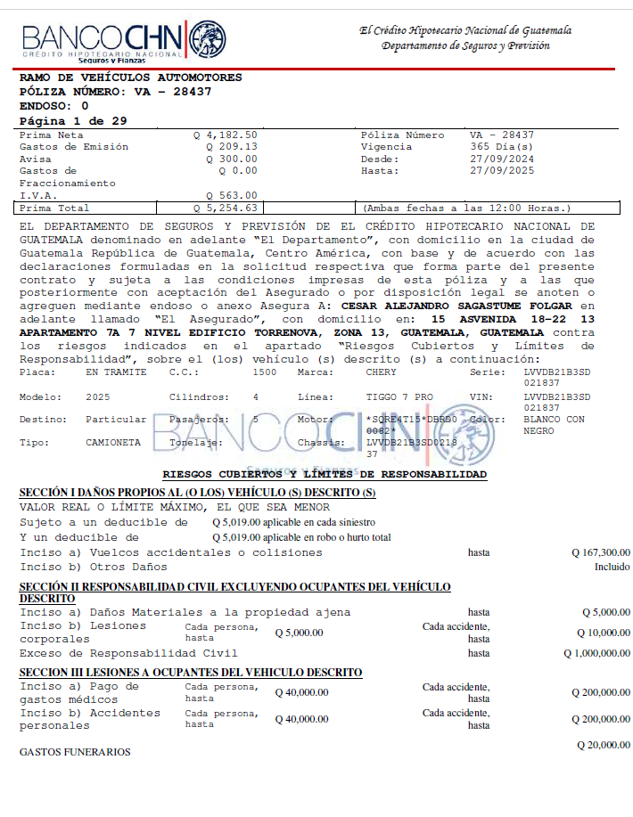
POLIZA DE SEGURO DE VEHICULOS AUTOMOTORES
QUE ES UNA POLIZA
Es un contrato que adquiere un usuario con una compañía
En este caso ADQUIRIR POLIZA CON SEGUROS CHN, mediante el cual una persona o un bien quedan cubiertos ante determinados incidentes.
Es el seguro que fue creado para respaldar los préstamos de vehículos que ofrece Banco CHN.

Slide 11
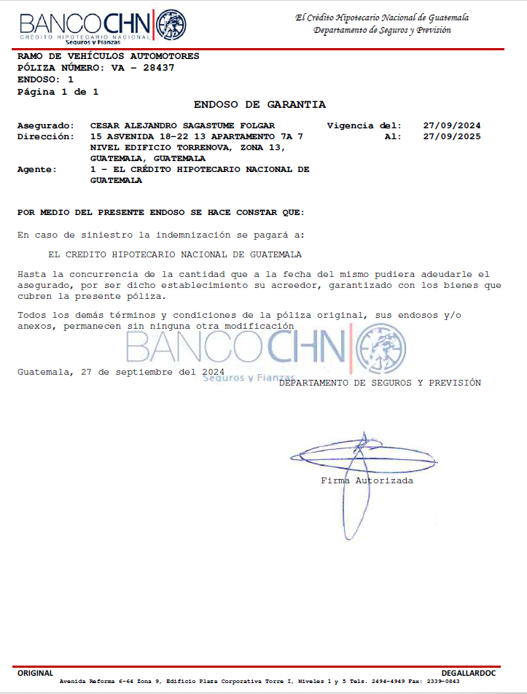
Endoso de garantia
Qué es un endoso de Garantía
Es aquel que contiene las cláusulas en garantía, y da al endosatario todos los derechos y obligaciones de un acreedor.

Slide 12
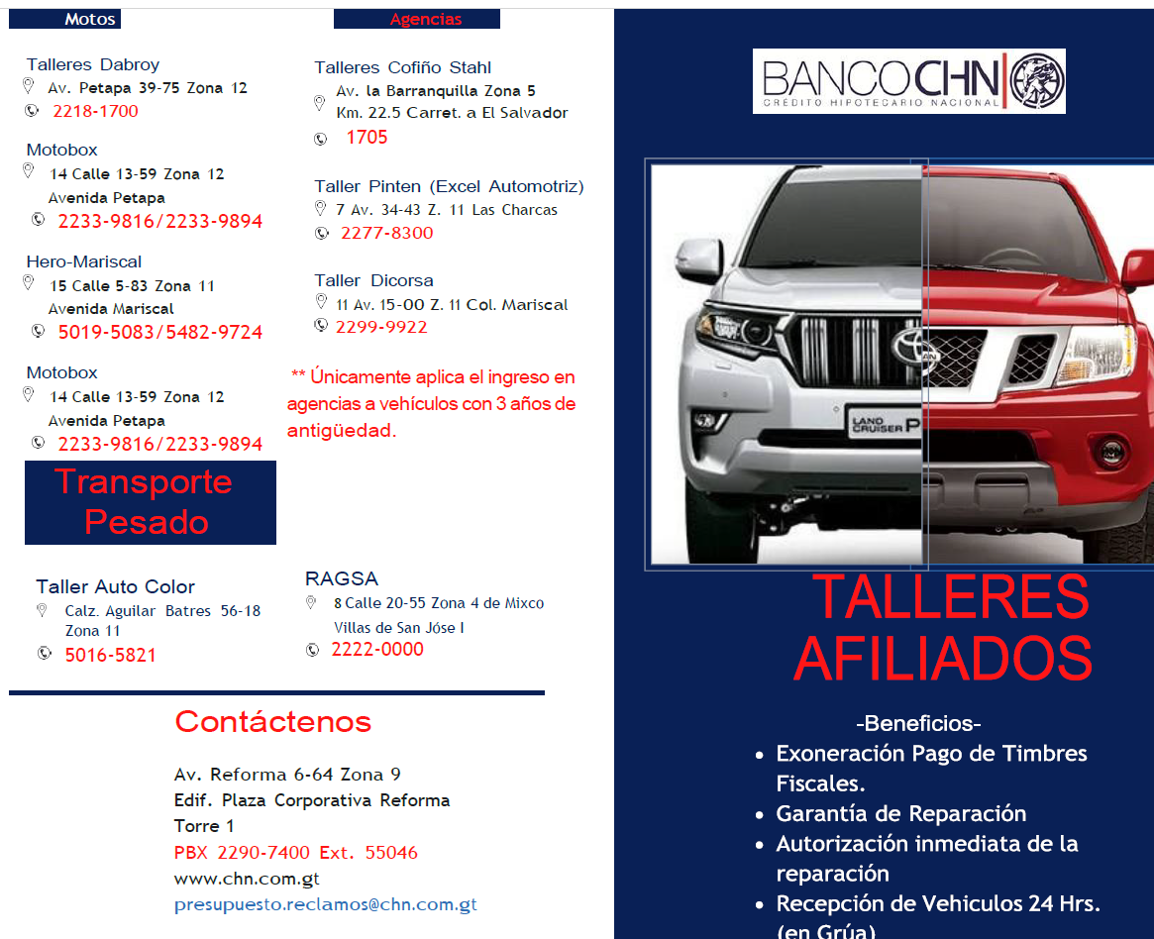
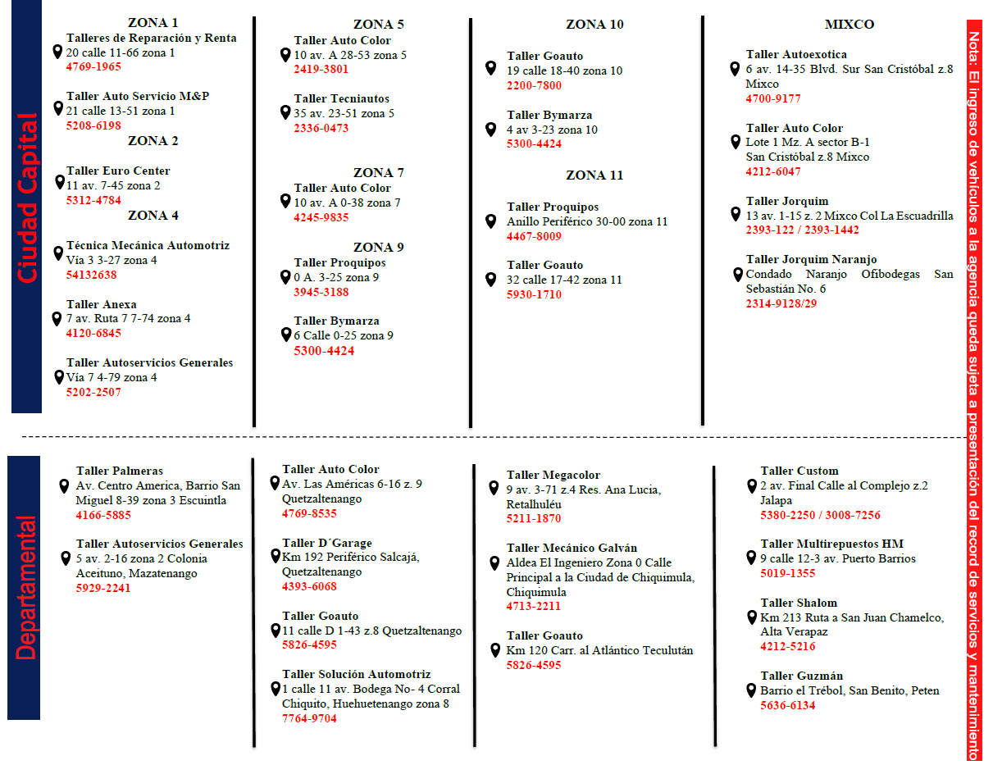
TALLERES AFILIADOS DE CHN

Slide 13
EQUIPO BANCA SEGUROS
Cualquier duda o consulta favor de comunicarse:
ComercialBancaSeguros@chn.com.gt extensión 51002

Slide 14

GRACIAS

